Slide 1

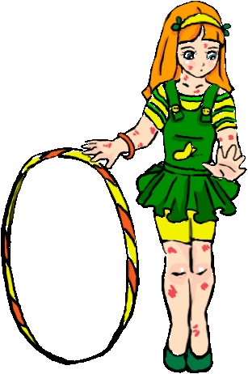
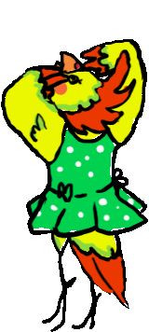
ПРАВИЛА ПОВЕДЕНИЯ для детей

Slide 2
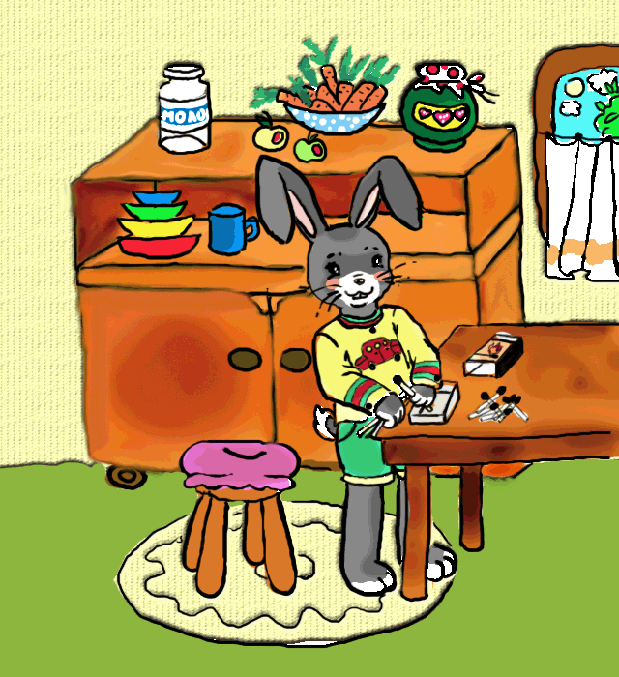
Не играй со спичками – это опасно!
Я спичек коробок нашел
И высыпал его на стол,
Хотел устроить фейерверк –

Slide 3
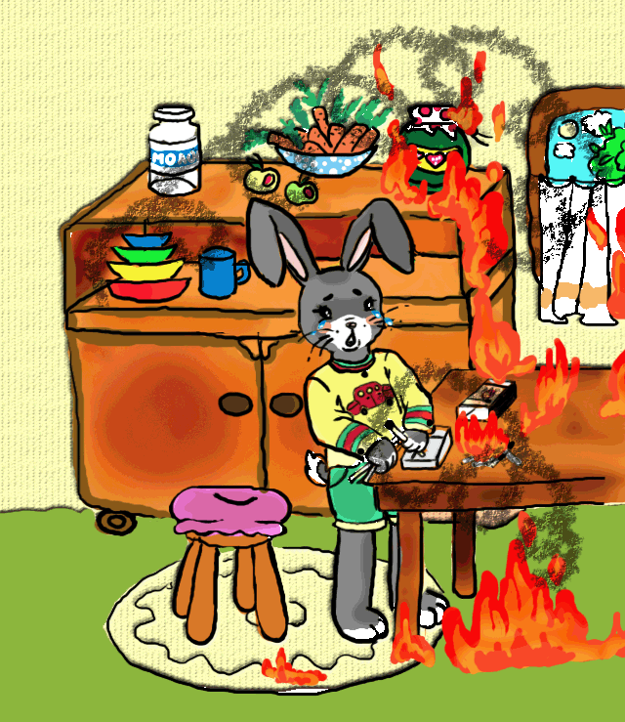
Не играй со спичками – это опасно!
Все полыхнуло, свет померк!
Не помню больше ничего!
Лишь пламя жжет меня всего…

Slide 4

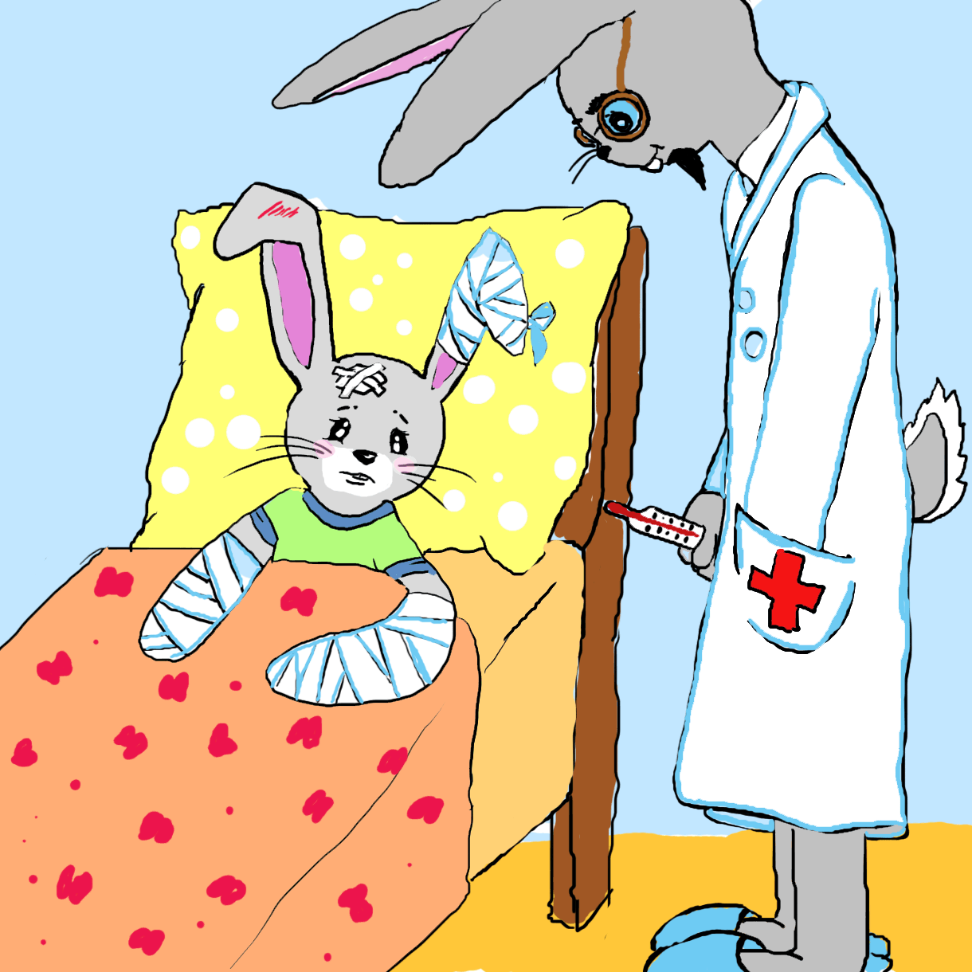
Не играй со спичками – это опасно!
Меня спасти едва успели,
А вот квартиру не сумели.
Теперь в больнице я лежу
И боль едва переношу.
Хочу напомнить всем, друзья:
Играть со спичками нельзя!!!

Slide 5
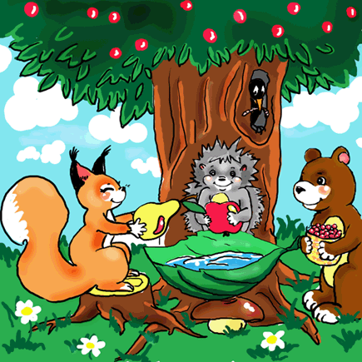
Не ешь грязные фрукты и овощи!
Нужно, друзья, за здоровьем следить.
И потому полагается мыть
Фрукты и овощи перед едой
Чисто и тщательно теплой водой.

Slide 6
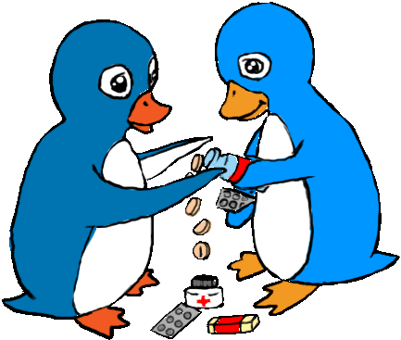
Не ешь бесконтрольно таблетки и витамины
Все маленькие детки
Обязаны узнать:
Пилюли и таблетки тайком нельзя глотать!
Когда вы заболели,
Тогда врача зовут,
И взрослые в постельку
Таблетки принесут.

Slide 7

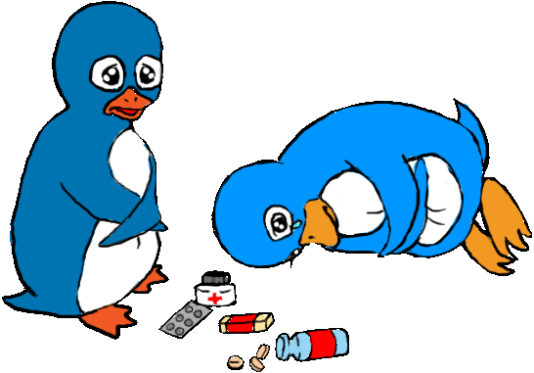
Не ешь бесконтрольно таблетки и витамины
Но если не больны вы,
В таблетках – только вред!
Глотать их без причины
Нужды, поверьте, нет!
Ведь отравится можно
И даже умереть!
Так будьте осторожней –
Зачем же вам болеть?

Slide 8

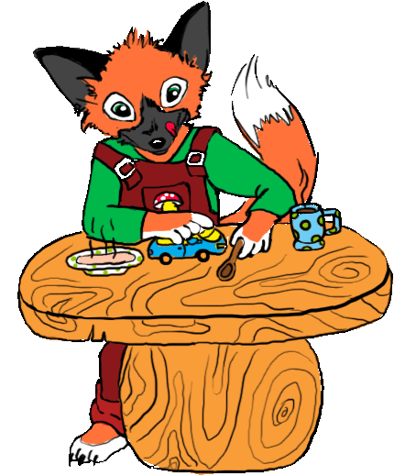



Сиди за столом спокойно
На себя не проливай
Суп горячий или чай.
Осторожней будь, когда
Горяча твоя еда.

Slide 9
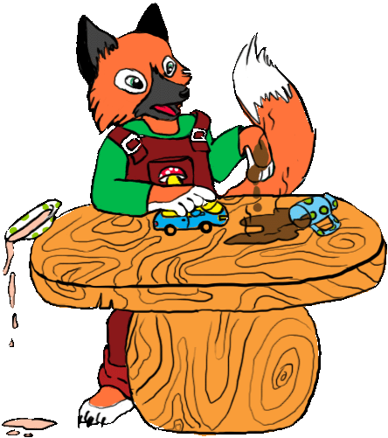

Сиди за столом спокойно
Ешь спокойно, не вертись,
Над тарелкой не крутись.

Slide 10
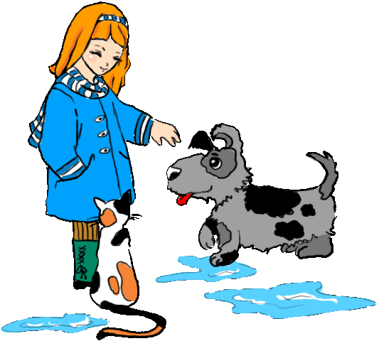
Не трогай бродячих кошек и собак
Не трогай – ты себе не враг –
Бродячих кошек и собак.
От них чесотку и лишай
Легко подхватишь невзначай.

Slide 11
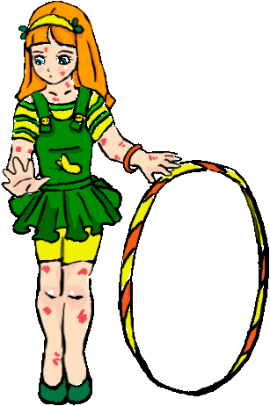
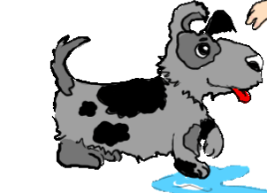
Не трогай бродячих кошек и собак
Погладишь – можешь заразиться
И будешь вынужден лечиться.

Slide 12
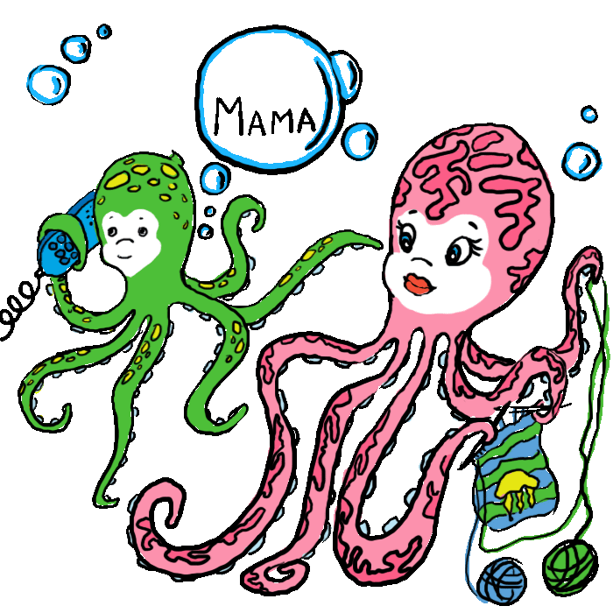
Не разговаривай по телефону с незнакомыми людьми
Если телефон звонит,
Кто-то в трубку говорит:
Как тебя зовут, малыш?
Дома с кем сейчас сидишь?
Ничего не отвечай,
Срочно маму подзывай!

Slide 13
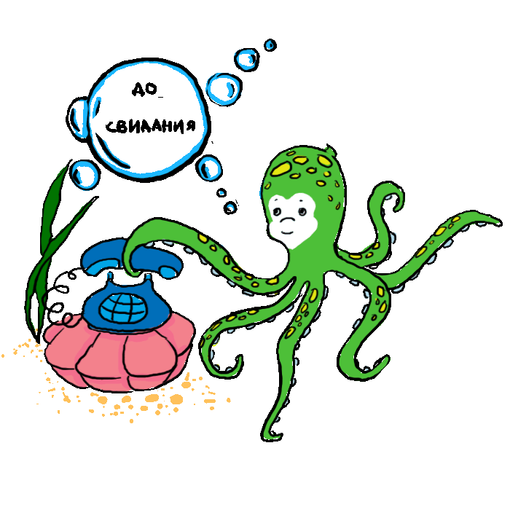
Не разговаривай по телефону с незнакомыми людьми
Если взрослых дома нет,
Не веди ни с кем бесед!
- До свидания! - скажи,
Быстро трубку положи.

Slide 14

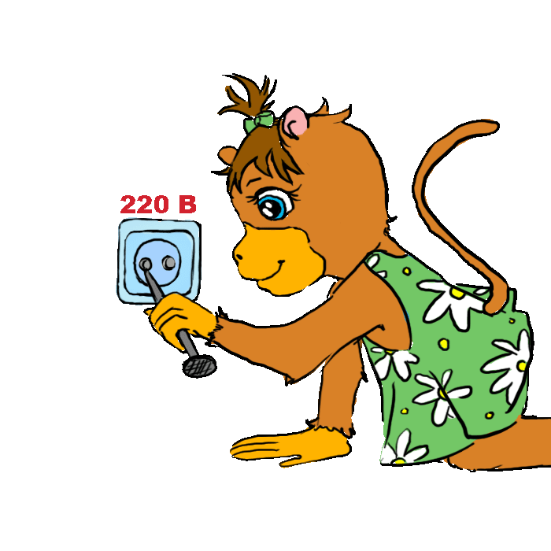

Не трогай розетки!
Ты, малыш, запомнить должен:
Будь с розеткой осторожен!
С ней нельзя никак играть,
Гвоздики в нее совать.

Slide 15
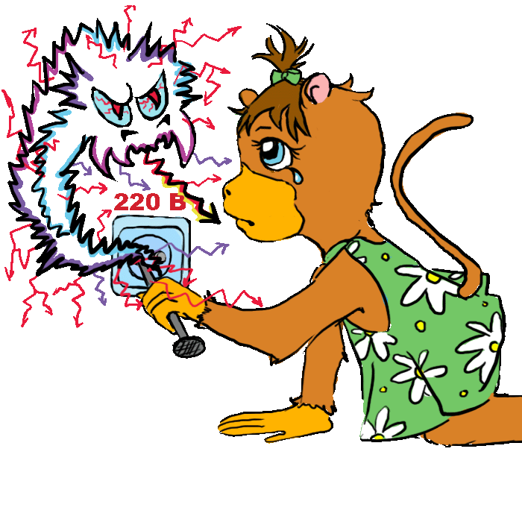
Не трогай розетки!
Сунешь гвоздик ненароком –
И тебя ударит током,
Так ударит, что, прости,
Могут даже не спасти.

Slide 16
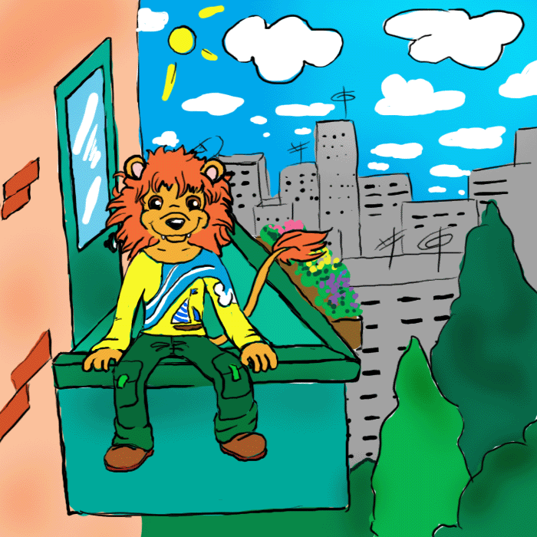
Не перевешивайся за перила балкона
Выйдешь на балкон – так знай:
Там на стулья не вставай!
Это может быть опасно –
Падать сверху так ужасно!

Slide 17
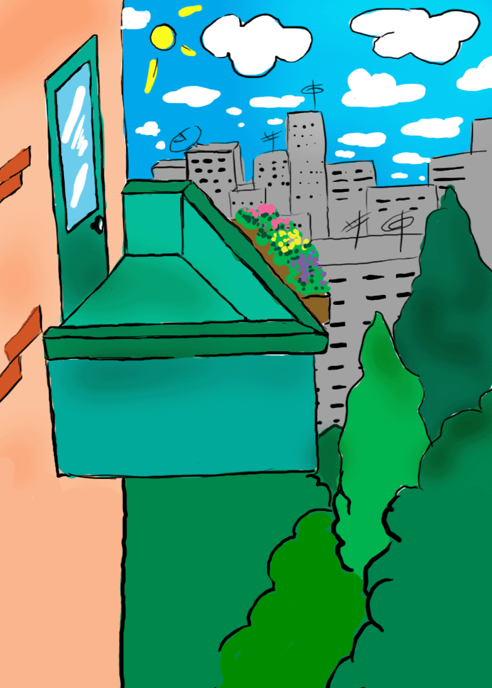

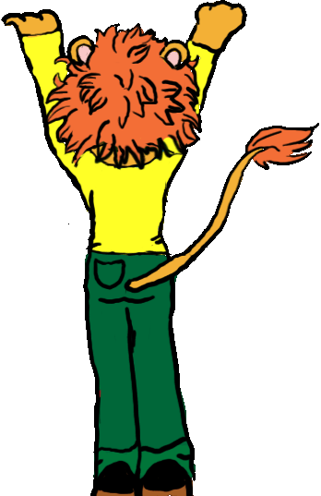
Не перевешивайся за перила балкона
На перила не взбирайся,
Низко не перегибайся –
Будет сложно удержаться…
Ты ж не хочешь вниз сорваться?

Slide 18
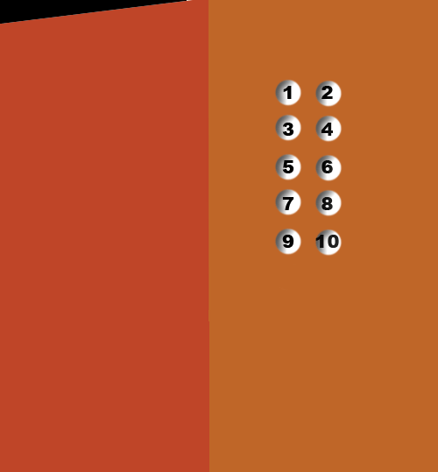
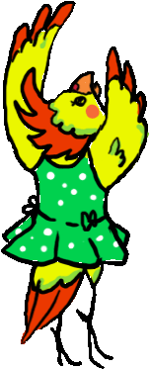
Не играй и не прыгай в лифте
В кабине лифта не играй
И кнопки зря не нажимай,
И прыгать тоже не годится,
Ведь может что-нибудь случиться:
ЛИФТ
РАБОТАЕТ

Slide 19
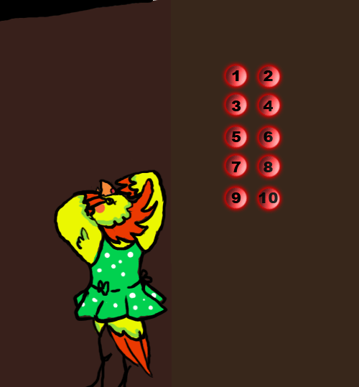
Не играй и не прыгай в лифте
Лифт опускаться перестанет,
Кабина наверху застрянет…
Не скоро явятся с подмогой,
Уж лучше лишнего не трогай!
ЛИФТ
НЕ РАБОТАЕТ!

Slide 20
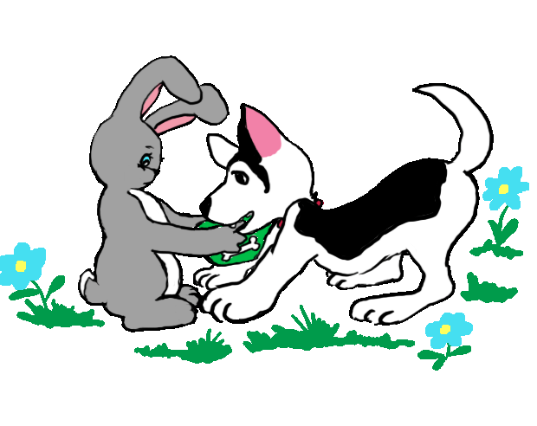
Никогда не отбирай у собаки миску с едой.
Заяц не знает, чем бы заняться.
Стал он собаку дразнить – развлекаться!
Прыгает рядом, зовет за собой
И отбирает тарелку с едой.

Slide 21
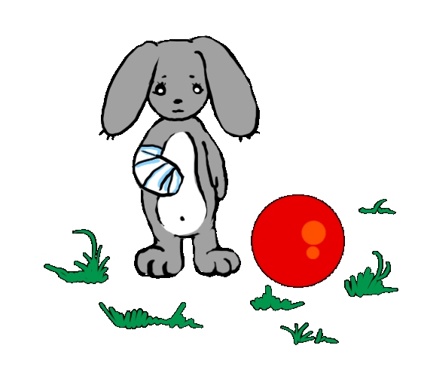
Никогда не отбирай у собаки миску с едой.
Долго собака терпела, скулила,
Но не сдержалась, его укусила.
Зайцу теперь будут лапу лечить…
Надо ли было собаку дразнить?

